Slide 1


Презентация
« История возникновения колоколов на Руси »

Slide 2
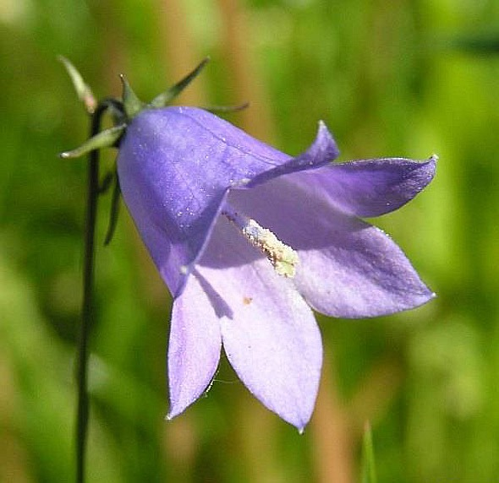
Колокольчики
Есть легенда, которая гласит, что когда-то давным-давно, ещё в IV веке после Рождества Христова, епископу Ноланскому приснился сон, где он увидел полевые цветы, от дуновения ветра которые издавали чистые приятные звуки. После этого епископ велел создать поющий цветок из металла и использовать его при богослужении.

Slide 3
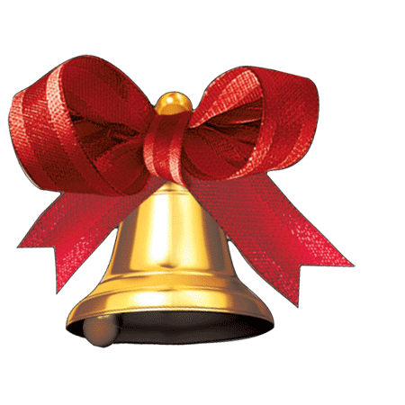
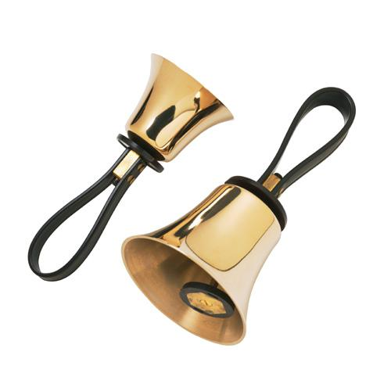

Колокольчик музыкальный инструмент
Колокольчик — музыкант,
У него большой талант
Радость людям приносить,
Может он весь день звонить.
Пусть он кроха и юнец.
Колокол — его отец —
Музыкальный инструмент,
Нужный всем в любой момент.

Slide 4
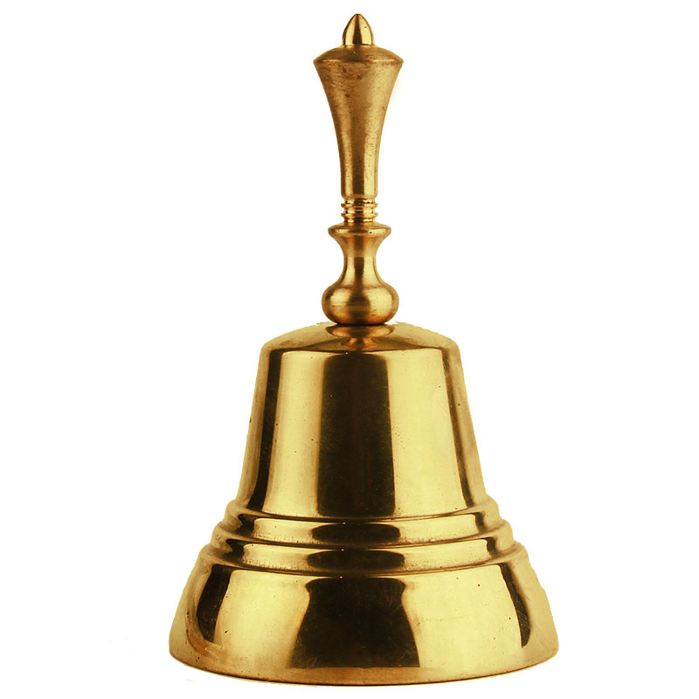

Slide 5
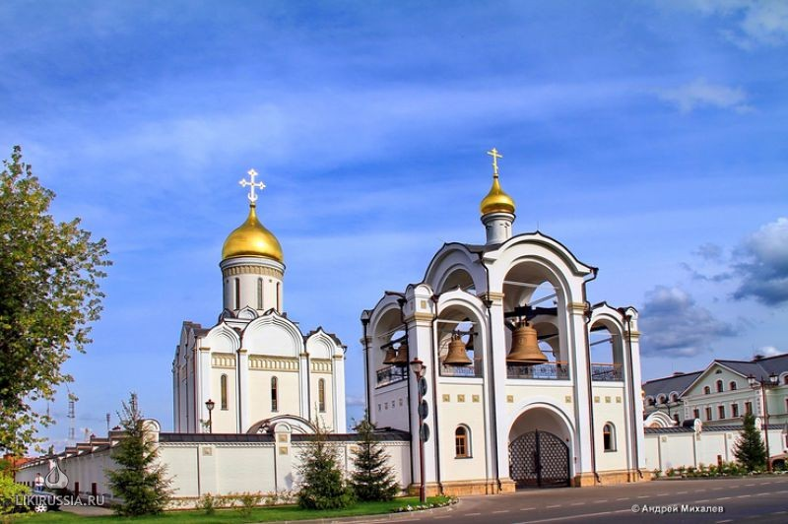
Для чего нужны колокола на Руси?
Рядом с храмом строили колокольню, на ней подвешивали колокол большой и малые колокола. Их звоном созывали народ на церковные службы и праздники, также колоколами оповещали народ об опасности: нападении врагов и пожаре.

Slide 6
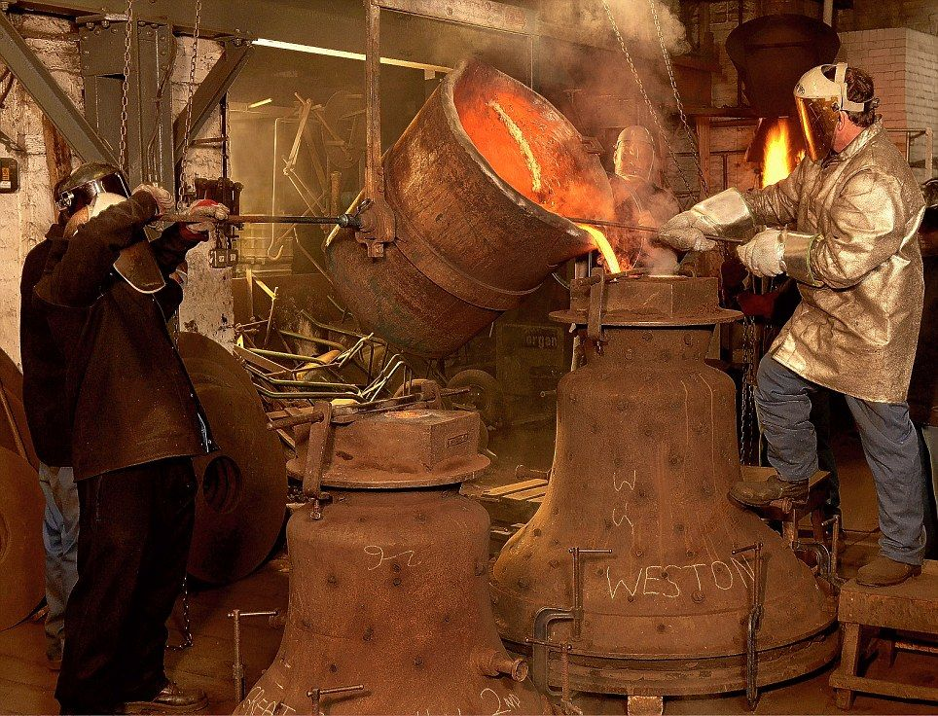
Изготовление колоколов
Русь издавна славилась искусством отливки колоколов. Мастера пользовались почетом и уважением. Отливали колокола обычно из меди и бронзы. Иногда покрывали золотом.

Slide 7
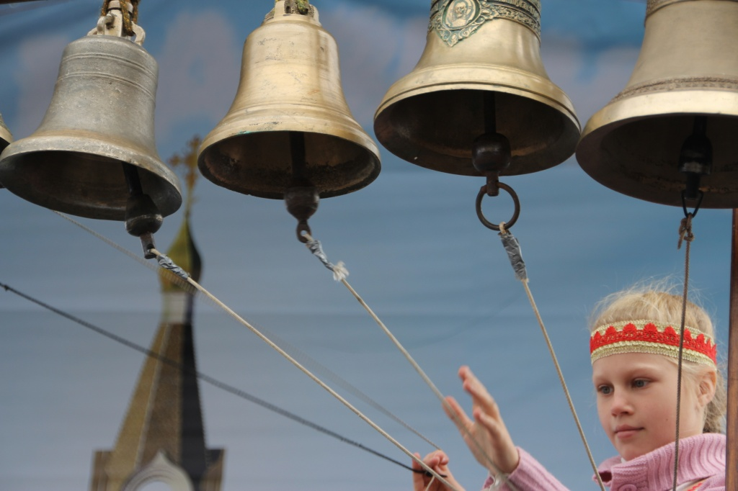
Колокола
Колокол дремавший
Разбудил поля,
Улыбнулась солнцу
Сонная земля.
Понеслись удары
К синим небесам, Звонко раздается Голос по лесам.

Slide 8
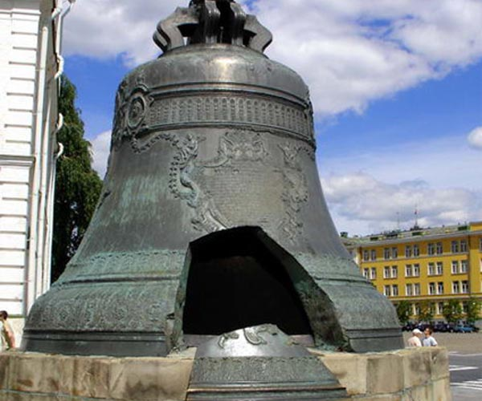
Царь-колокол
Самый большой колокол это Царь-колокол и находится он в столице нашей Родины- Москве. Весит он 200 тонн. При пожаре деревянной ещё Москвы, люди, боясь, что он расплавится от жара, стали поливать его водой и от перепада температуры от него откололся кусок весом11, 5 тонн.

Slide 9
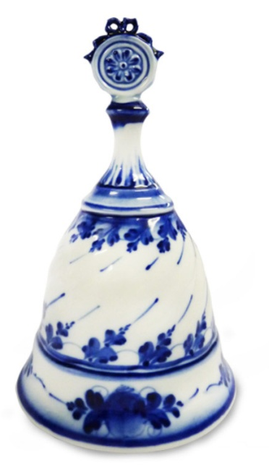
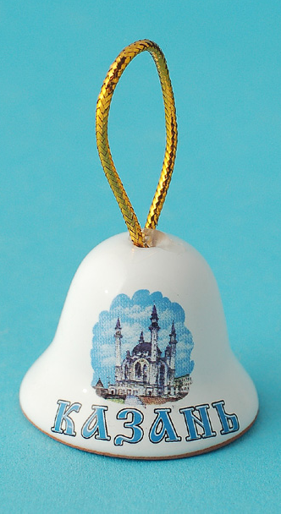
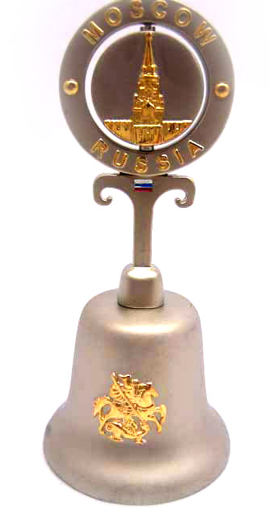
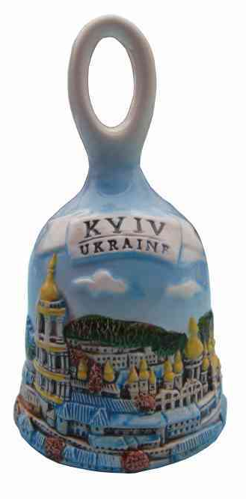
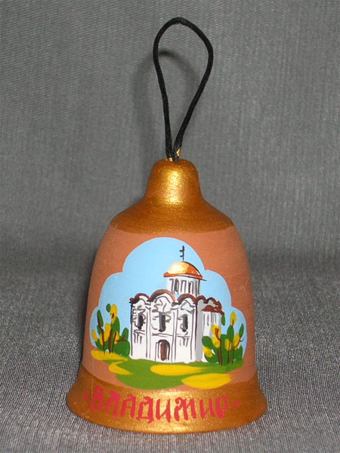
Сувенирные колокольчики
Стало традицией дарить расписные колокольчики – сувениры с рисунком, гербом или названиями городов. Они стали составляющей частью нашей культуры.

Slide 10
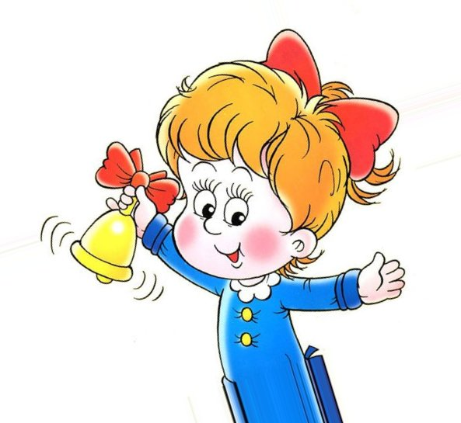

Школьный звонок
Звенит звонок все громче, все слышней.
Какая трель над миром разливается! Ты думаешь, распелся соловей? Не соловей. Уроки начинаются.

Slide 11

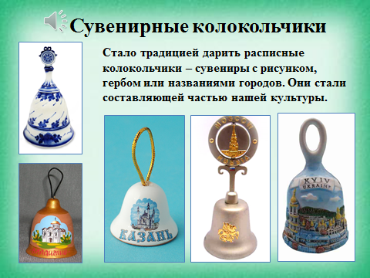
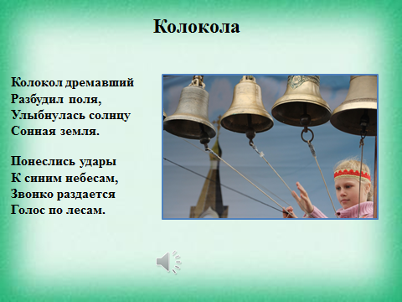
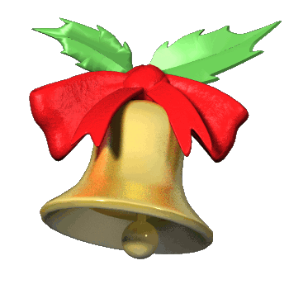
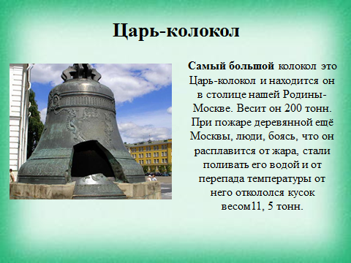
СПАСИБО ЗА ВНИМАНИЕ!

Slide 12
СПАСИБО ЗА ВНИМАНИЕ!

